Slide 1
金嘉吴宣区域终身学习共同体建设的实践与研究
嘉善社区学院 吴曙强

Slide 2
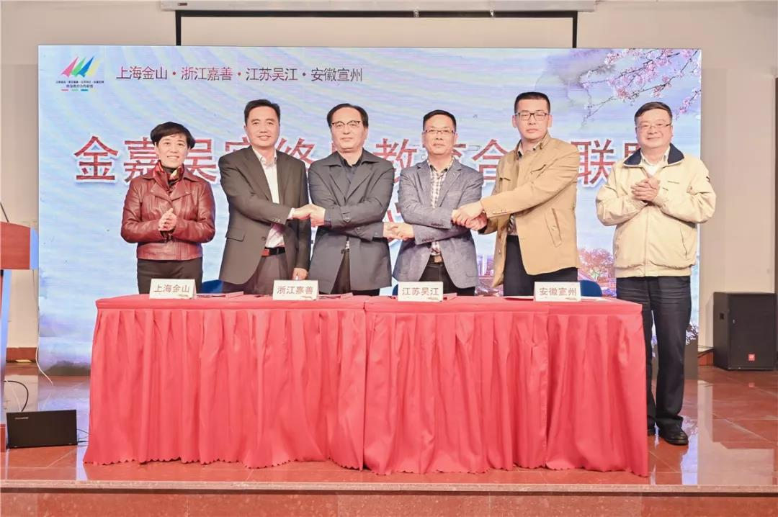
一、合作过程
自2010年金山嘉善开展终身学习合作起，2013年吴江加入，2019年安徽宣州加盟，召开四地终身教育共同体发展建设研讨会，为长三角三省一市终身学习同谋创新发展、打造著名品牌。

Slide 3
二、合作框架
首先，以分享合作为宗旨
其次，以活动交流为重点
在宏观方面的想法
再次，以终身学习为中心
另外，以实践反思为方式

Slide 4
二、合作框架
调研建议方面
引领指导方面
整合交流方面
培训教学方面
具体做法
队伍建设方面
探索研究方面

Slide 5
三、取得成绩
一是建立了相对完善的合作机制。
四地采用轮值主持的工作机制。轮值方根据上级要求，结合地方实际，出台年度工作计划。已形成工作小组会议磋商制度、教育科研和实验项目学习研究制度和社区教育课程开发交流制度、社区教育资源共享制度。

Slide 6
三、取得成绩
二是形成了相对融通的合作平台。
1、教师培训平台。四地以上海金山社区学院和中国成人教育协会专业委员会的教师进修平台开展教师培训。每年四地社区教育工作者开展了两期专业培训。
2、活动参与平台。四地的社区学院形成了重大活动的共同参与机制，相互结对的社区教育中心形成了每年的互访机制，并且邀请对方参加一些重大的社区教育活动，类似的互动现已逐步地深入到社区基层。
3、对话论坛平台。2011年至今，每年召开四地的社区教育论坛，每届论坛围绕四地社区教育发展中所共同面临的形势和问题，以实践反思为方式，为社区教育机构和社区工作者拓展对话空间，为各自社区教育提供新的成长和展示的平台，每年论坛的文章结集成册，作为四地社区教育合作、探究的重要成果。

Slide 7
三、取得成绩
形成对话论坛形式
共同体建设论坛主题：
2011年 第一届主题 新形势下的农村社区教育
2012年 第二届主题 分享 合作 发展 ---新形势新农村社区教育的合作与发展
2013年 第三届主题 学习 让生活更美好 ---学习型团队与基层学习组织的培养与发展
2014年 第四届主题 学习改善我们的生活 ---城镇化进程中市民教育服务平台建设
2015年 第五届主题 适应新常态 共谋新发展 ---信息化时代终身学习方式的变革
2016年 第六届主题 优化社区教育资源配置 提升终身教育服务能力
2017年 第七届主题 倡导终身学习 提高全民素质 ---全力推进文明城市建设
2018年 第八届主题 回顾与展望 社区教育改革四十年
2019年 第九届主题 共建“终身教育合作联盟” 共话“服务乡村建设”

Slide 8
三、取得成绩
三是孕育了一定数量的合作项目。
共同体建设工作不断放大和扩展其原有的效应，向上成为由四地宣传部主办，向下的合作交流由顶层逐步地深入到基层，深入到百姓中间。四地社区学院的老年教育、金山廊下与嘉善天凝的社区教育走进社区自理、嘉善西塘与江苏黎里的古镇文化研究、嘉善大云与金山赵巷的新农民培训等都在交流中切磋了技艺，开扩了视野，增进了友谊，都在孵化成各自的社区教育品牌。

Slide 9
三、取得成绩
四是生成了相对丰富的合作成绩。
四地近年来获得全国性课题4个，省级3个，论文全国等级奖12篇、省级等级奖23篇。金山区的学习型城市建设、嘉善的家庭教育、吴江的老年教育都形成了各具特色的品牌。四地都成功创建为全国社区教育实验区。2014年11月，由国家全民终身学习活动周工作小组、中国成人教育协会在全国开展的“终身学习活动品牌”评选活动揭晓，“金山嘉善吴江三地社区教育合作论坛”喜获“终身学习活动品牌”殊荣。2018年“金山嘉善吴江三地社区教育合作联盟”喜获浙江省“终身学习活动品牌”称号。

Slide 10
四、存在问题
一、现行教育体制结构，不利于区域合作的交流
受行政区划、人事制度和体制机制的影响、政府部门职能界限、教育管理及评价体系的不同特点等影响，长三角教育联动的实质性具有“体制性”的制约。各省市社区教育发展自成体系致使区域整体教育优势得不到发挥，在一定程度上束缚了长三角社区教育更高层次、更有效率的联动发展。

Slide 11
四、存在问题
二、教育合作发展滞后，不利于区域一体化的发展
受多种因素制约，上海和浙江、江苏、安徽的教育合作与联动大多数还处于零星和自发的状态，与长三角一体化的要求相比，与交通、科技、环保和金融等方面的一体化所取得的成绩相比，教育联动发展与合作交流明显落后，尚未产生强大的合作效应，对区域内服务当地经济，提高全民素质方面并未产生巨大的社会影响。

Slide 12
四、存在问题
三、环境建设效果滞后，不利于区域有效合作支撑
推动终身教育联动的区域性大环境，尚未建立健全专业化研究机构对区域社区教育合作的长期跟踪研究、论证与评价机制。区域内相关优质资源因各地体制机制的原因得不到相应推广或应用。

Slide 13
四、存在问题
四、社区教育队伍不足，不利于区域合作持续发展
在发展社区教育过程中，各地专业队伍建设相对滞后。师资队伍的不稳定，致使课程开发、理论研究、授课质量等方面得不到保障，对区域内终身教育的共享和融通，带来负面影响。

Slide 14
五、共同愿景
（一）加强统筹协调、完善顶层设计
1）应加强领导小组的顶层设计和统筹协调
推出区域层面的顶层设计与统筹协调机制。长三角区域社区教育工作统筹要走出新路子，必须在区域战略层面有新的突破，其中战略实施机制的创新突破是重要方面。一是成立长三角地区终身教育联动领导小组和协调办公室。协调办公室在三地教育行政部门下设秘书处，负责日常联系。二是要有长三角社区终身教育的系统规划。从跨区联动的格局出发，在社区教育统筹规划、创新合作机制、完善平台对接、优化机构布局、加强师资交流、深化资源共享等方面进行全局考虑，而且需要有目标取舍。三是明确部门、地区间跨区域合作机制的主要形式、权利与义务。

Slide 15
五、共同愿景
（一）加强统筹协调、完善顶层设计
2）应加强专家小组的定位设计和合理参考
长三角社区终身教育是新生事物，唯有高起点、高标准才能可示范、可规范。邀请全国专家、甚至世界同行共同勾画终身教育愿景，才能保证一体化工作的可持续性。
3）应加强督导小组的过程监督和结果考评
终身学习是政府的公益事业，工作的开展需要政府的推动和督促。政府应加大对终身教育工作考评力度。

Slide 16
五、共同愿景
（一）加强统筹协调、完善顶层设计
4）应加强社区教育的经费保障和环境优化
建立支持长三角区域合作专项资金。政府划拨专项资金，并通过政府政策支持，积极吸纳社会、企业等社会力量资金，形成科学管理资金方式，为长三角区域的重要教育合作项目开展提供资金支持。同时建立与吸纳成员单位等共同参与的联手协作促联动的新机制。长三角各区域均在大力推进跨区域合作，各地区都拟出区域一体化合作可供选择的内容清单，各区域根据自身发展阶段与条件，逐步推进。社区教育可以通过社区学院、社区学校通过课题合作、项目合作、活动合作等形式，推进区域社区教育合作发展。

Slide 17
五、共同愿景
（二）挖掘区域特色、深化合作内涵
共同体建设将以学习型城市内涵发展为根本目标，在社区教育和老年教育方面，充分挖掘三地区域社区教育特色，依托社区教育进文化礼堂、新时代文明实践所等区域社区教育的工作要求，互通有无，相互借鉴，共同发展。

Slide 18
五、共同愿景
（三）丰富合作渠道、拓展交流平台
在教师培训方面。在原有培训平台的基础上。希望各自教委委托教师进修平台，充分考虑终身教育工作内容，设计专业的课程体系，真正使从事终身教育工作的老师，学有所得、学有所成。
在资源共享方面。希望一体化协调小组顶层设计，共建共享资源平台，以信息化促进交流合作,形成基于大数据的数字化终身教育资源平台。
在结对交流方面。在原有结对的基础上，发展成员单位的有效帮护，同时强化交流合作制度。
在交流互动方面。扩大原有合作论坛成员单位，相互借鉴学习周活动，争取有一体化的专业合作节。

Slide 19
五、共同愿景
（四）深入课题研究、创新示范引领
共同体建设是新生事物，终身教育工作的有效开展，必须以课题为指导。希望在中国成协的关心下，争取在课题的引领下，在提高区域特色的基础上，提高社区教育专业工作者的专业能力，努力提高市民终身学习水平。

Slide 20
Thank You !
四地终身教育共同体发展
需要你的指导和支持

